Slide 1








Are you ready to use some JS in your server
Daddou Mohamed El Amine
Développeur Web

Slide 2







Titres
1
Our journey
Introduction
Problèmes + solutions
Architecture NodeJS
Exemples
NPM
Avantages de NodeJS

Slide 3



1
Introduction
C’est Quoi NodeJS ?

Slide 4




Introduction
2
C’est quoi nodeJS ?
Développé par Ryan Dahl en 2009
Codé en c++ & JavaScript
Basé en moteur V8 de Chrome
+800 Contributeur sur Github

Slide 5
2
Architecture
Les Problèmes résolu par nodeJS

Slide 6
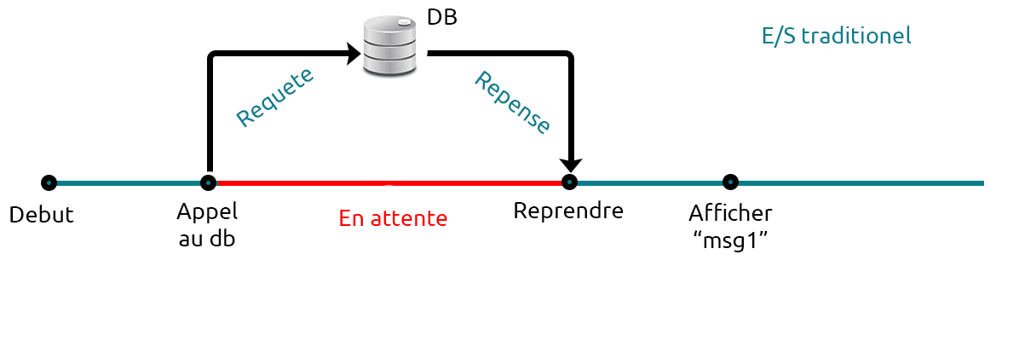
Architecture
2
Problème Du E/S Synchrone

Slide 7
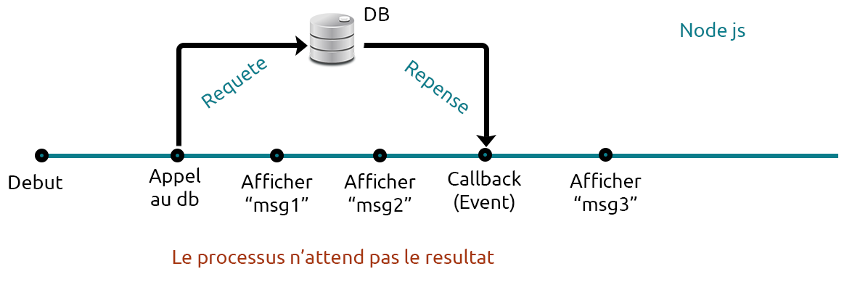
Architecture
2
E/S Asynchrone est la solution

Slide 8
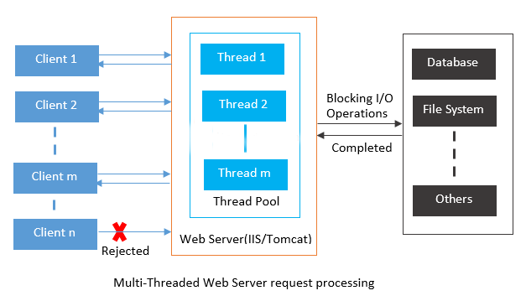
Architecture
2
Problème du Multi-Thread

Slide 9
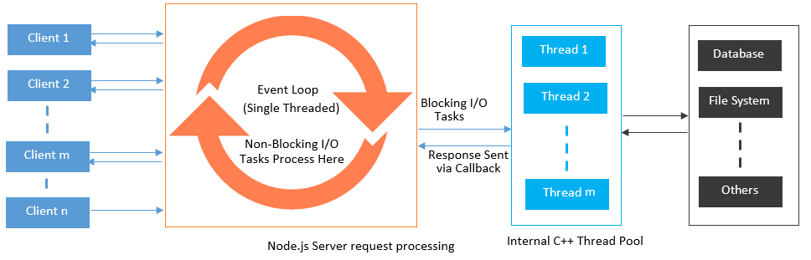
Architecture
2
Mono-Thread est la solution

Slide 10
3
NPM
Gestionnaire de paquets de NodeJS

Slide 11





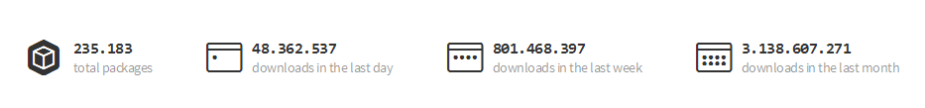
NPM
3
Gestionnaire de paquets de NodeJS
Frameworks & Bibliothèques
Des Outils

Slide 12
4
Avantages
Pourquoi utiliser NodeJS

Slide 13
Avantages
4
Pourquoi NodeJS
Performance
Un seul langage (client + serveur)
Support du Data Intensive
Real Time Application

Slide 14
5
Problèmes + Solutions
Des Astuces

Slide 15
Problèmes + Solution
5
Des Astuces
Les Erreurs (gérer les erreurs, PM2)
Utilisation d’un seul cœur du CPU (Clusters)
Support mal les calcules intensive (WebWorkers)

Slide 16
6
Exemples
Let’s Code

Slide 17
Merci pour votre attention

